Slide 1
TEACHER
《做一个学生喜欢的老师》
分享人：陈晓姣

Slide 2
目 录
01 ·内容简介
02 · 作者简介
03 · 阅读思考
04 · 读后感想

Slide 3
一
内 容 简 介
The part 1

Slide 4
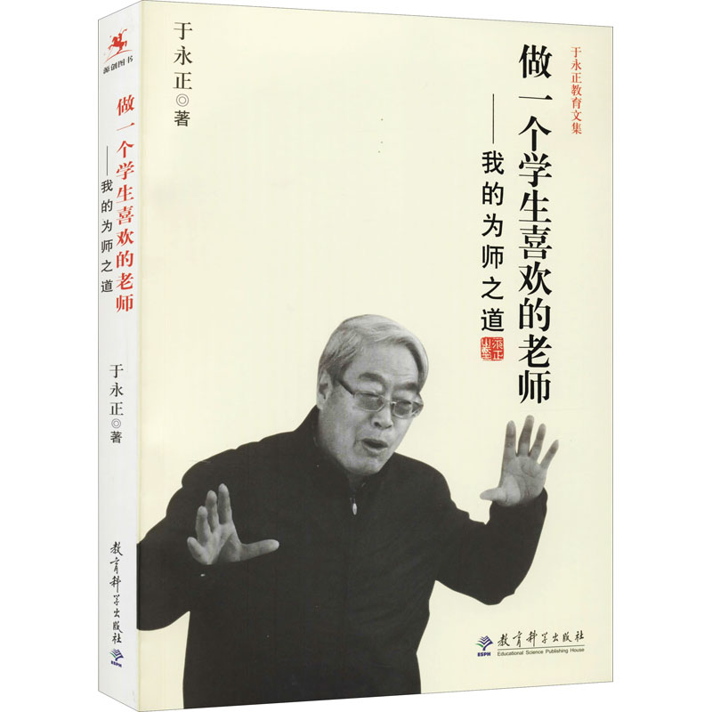
01 ·内容简介
这部书是特级教师于永正先生的“封笔”之作。在书中，于老师对自己50多年的教育生涯进行了总结。
“做甘草”
“让每个学生都感到我喜欢他”，
“行无言之教”，
“把课上得有意思”等
是于老师对教育的系统思考，是一位中国教育家型教师集数十年功力撰写的“一线教育学”，事例丰富、说理简明，使人醍醐灌顶，令人爱不释手。

Slide 5
二
作 者 简 介
The part 2

Slide 6
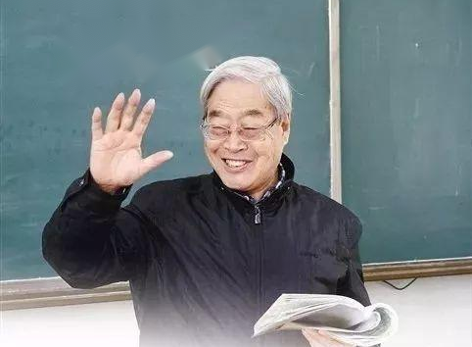
01 · 作者简介
于老师 自1962年以来一直从事小学教育教学工作，曾任鼓楼区教研室主任。
其教育理念是：
重情趣、重感悟、重积累、重迁移、重习惯。
教育理想是：
和谐发展

Slide 7
三
阅 读 思 考
The part 3

Slide 8
01 · 阅读思考
对于于老师的教学方法，书中的第五 章《行无言之教》令我感受颇深。
这一章的开篇便引用了老子的话：“圣人处无为之事，行不言之教。”而其中的“不言之教”指的就是“身教”。
身教的力量和影响是巨大而深远的，“身教”无痕，而且于老师认为这种影响在小学阶段尤为显著。因此于老师说：“老师就是一本教科书—一本学生天天看的‘无字之书’。”

Slide 9
于老师指出作为一名语文老师，对学生潜移默化、影响深远的“无言之教”有如下两个方面：

Slide 10
02 · 阅读思考
一、 字
当老师的（尤其是语文老师），能写一手好字，第一节课就能赢得学生的好感。”于老师在书中说道：“我的老师和我的语文教学经验告诉我，写字的意义太大了，小学生要写好字。

Slide 11
03 · 阅读思考
一、 字
于老师强调练字要成为教师备课的重要内容，每课要求学生写的字，自己必先照着字帖练；
要板书的词语，也要练，力求让板书的字成为学生的“字帖”。
要琢磨每个字的间架结构，看准每笔的起笔、落笔，不把每个字练好，不会善罢甘休。

Slide 12
02 · 阅读思考
二、 朗读
“朗读受朗读者智力、能力、感受力、表现力、道德情操、审美情趣的制约，所以教师要加强修养，提高自己的综合素养。”

Slide 13
02 · 阅读思考
二、 朗读
”教师如能达到“见文生情”的朗读水平，即便不讲朗读技巧，只是一遍一遍地读给学生听，然后让学生一遍一遍地跟读，时间久了，学生的朗读水平也会自然而然地跟着提高。

Slide 14
四
读 后 感 想
The part 4

Slide 15
01 · 读后感想
01 教师要学会宽容
03 做一名快乐的老师
01
03
02
04
02 善待每一个学生
04 树立良好的师德形象

Slide 16
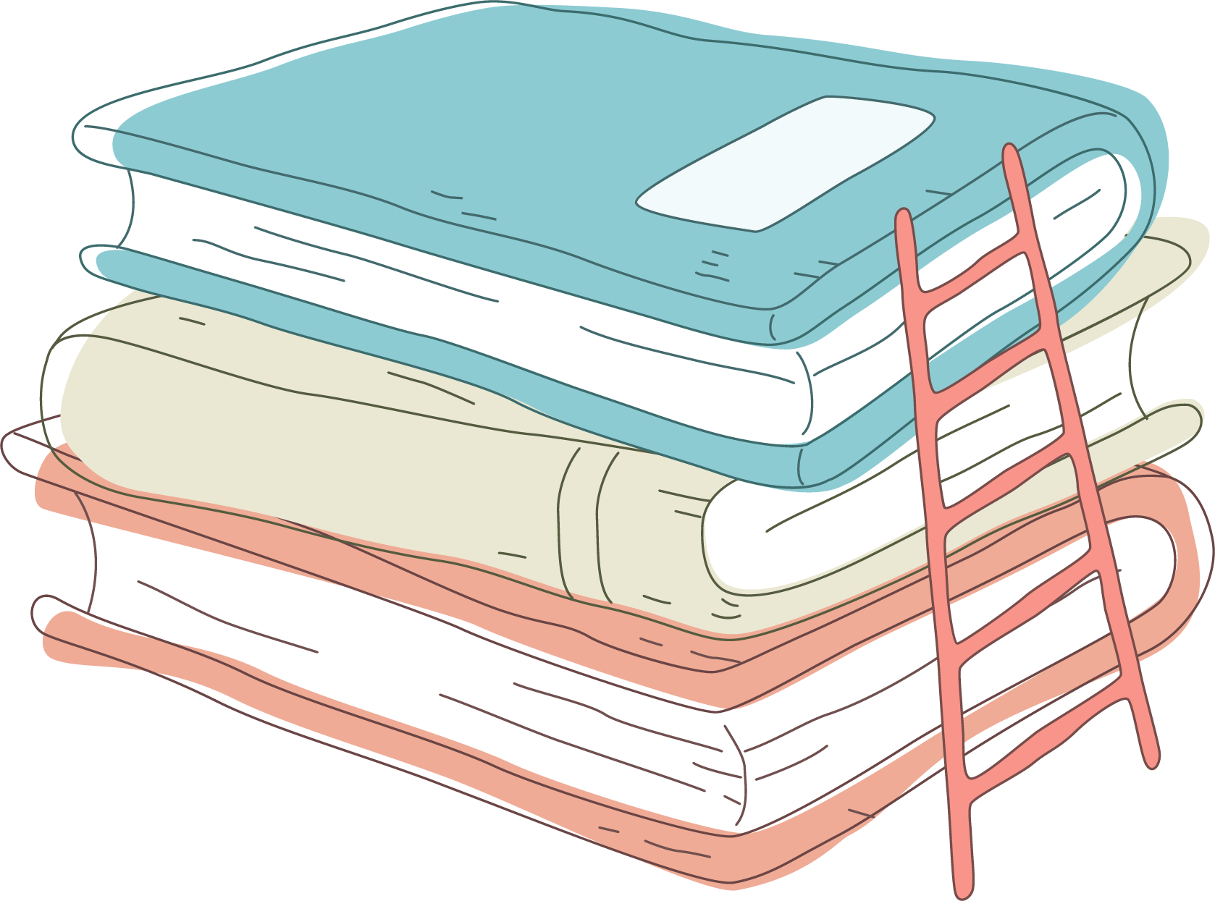
02· 读后感想
一、教师要学会宽容
宽容学生的错误和过失，宽容学生一时没有取得很大的进步。
于老师用中药中的“甘草”来归纳。甘草的特性是：性温、味甘。温在孔子的“温良恭俭让”。所谓的“温”即温和，而且是温中有善。这对老师尤为重要，“性温”让你在脾气上来的时候，可以懂得控制，学会要“冷”处理；一定要与学生为善，对孩子的错误一定要原谅。其次要学会调和，要注意对学生“因材施教”和“心理调和”。

Slide 17
03· 读后感想
二、善待每一个学生
做学生喜欢的教师，师生双方才会有愉快的情感体验。做好一个老师，至少让你的学生偏科不是因为讨厌你。一个教师，只有当他受到学生喜爱时，才能真正实现自己的最大价值。

Slide 18
04· 读后感想
三、做一名快乐的老师
四、树立良好的师德形象
TEACH
首先热爱自己的职业，并以充沛的精力和饱满的情感促进教育教学工作,在遇到难题、焦虑等问题时，寻找方法排解消除，时刻保持教学激情，在面对学生时也时刻保持着温和状态。
教师是学生心目中的偶像。具有高尚的的师德，才会得到学生的尊重，教师自己也才能从中体会到自身的崇高所在。

Slide 19
通过读于老师的书，我深深被于老师有着像水一样温润、奉献、宽容、清洁的品质所打动。钦佩于老师的智慧，折服于老师的中庸。最后引用于老师的话：既然命运让我们做了教师，就让我们做学生最喜欢的老师，做最好的自己！因为生命与我们只有一次。

Slide 20
THANKS
谢 谢 观 看

